Slide 1
Развивающая предметно-пространственная среда в подготовительной к школе группе

Slide 2
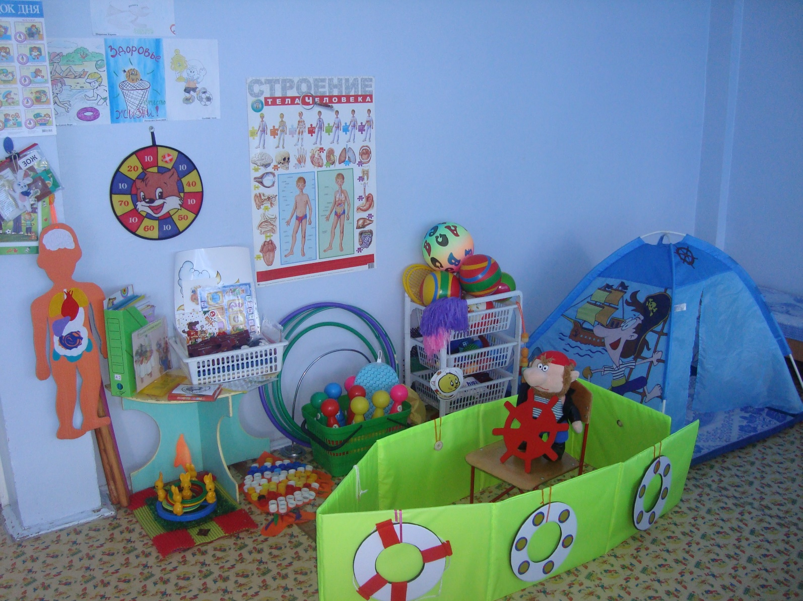
1. Уголок физкультуры и спорта «Здоровейка»
Теоретический материал
картотека малоподвижных игр;
- картотека физкультминуток;
- картотека утренних гимнастик;
- картотека гимнастики после сна
- сведения о важнейших событиях спортивной жизни страны (книжки-самоделки, альбомы) ;
- иллюстрированный материал по зимним и летним видам спорта;
- символика и материалы по истории Олимпийского движения
Игры
дидактические игры о спорте «Виды спорта», «Твой любимый спорт» и др., настольно-печатные игры, парные картинки, лото, домино, лабиринт, разрезные картинки, пазлы, игры с фишками, спортивные настольные игры
Для профилактики плоскостопия и развития мелкой моторики рук
- мешочки с крупой (бобы, горох, фасоль и т. д.) в разных формах для ходьбы;
- коврики и массажные ;
- бросовый материал (шишки, «яйца» от киндер-сюрпризов и т. д.) для захвата и перекладывания с места на место стопами и пальцами ног.
- нестандартное оборудование, сделанное своими руками;
мячики – ежики;
Для игр и упражнений с прыжками
Скакалки, обручи, ленточки с колечками, обручи малые, обручи большие, , разноцветные флажки, ленточки, платочки, ; атрибуты для проведения малоподвижных и сюжетно-ролевых игр
Для игр и упражнений с бросанием, ловлей, метанием
Мячи разного размера, кольцеброс, мячик для настольного тенниса с ракеткой, мяч на липучке с мишенью, кегли,
- различные рисунки и плакаты, рассказывающие о здоровом образе жизни, модель тела человека, центр уединения или релаксации
Notes:
-сведения о важнейших событиях спортивной жизни страны (книжки-самоделки, альбомы) ;

Slide 3
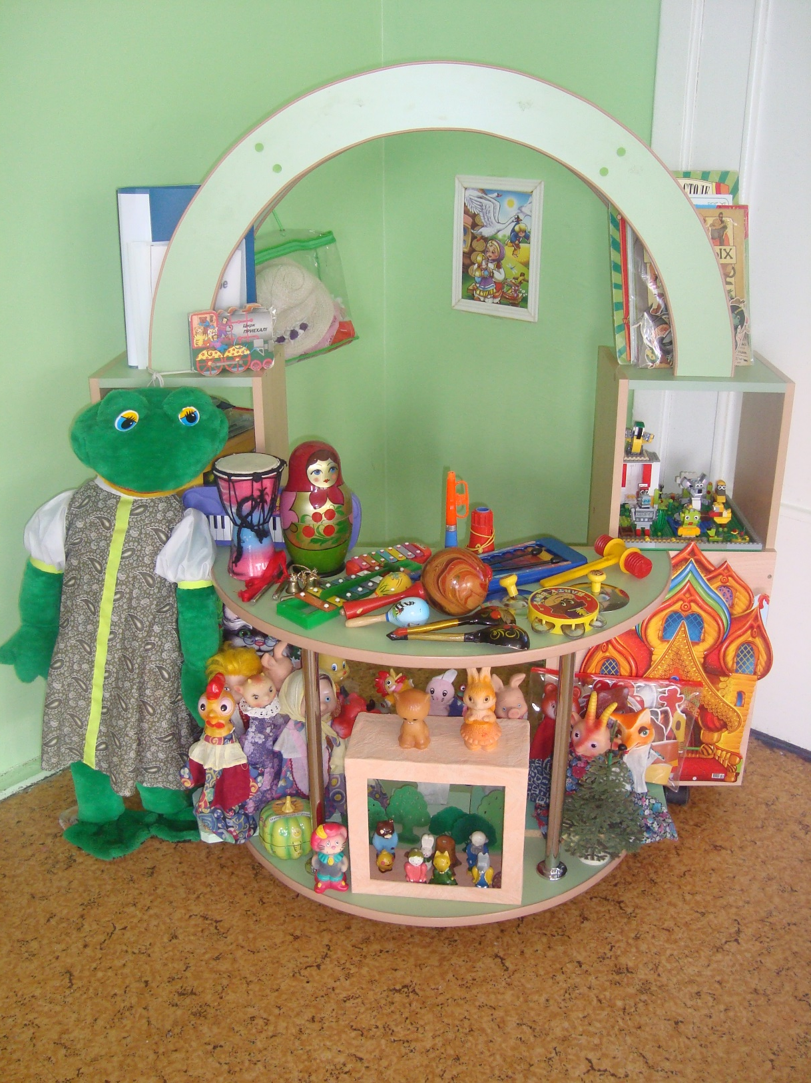
Музыкально-театральный центр «Юные артисты»
Музыкальные инструменты :
металлофон, дудочки, свистульки, барабан, игрушечное пианино,
маракасы, бубны, деревянные ложки, ударные тарелки, металлофон, колокольчики, треугольники, флейты, барабаны.
Портреты композиторов
Папки-альбомы: «Мы рисуем песенку» с рисунками детей, в которых они отображают эмоции и чувства о прослушанных музыкальных произведениях и полюбившихся песнях
Пособие «Эмоции» (карточки, на которых изображены лица с разными эмоциональными настроениями) для определения характера мелодии при слушании музыки
Наглядные пособия: «Симфонический оркестр», "Народные инструменты»
Самодельные инструменты для шумового оркестра
Музыкально-дидактические игры
Магнитофон.
Аудиокассеты с записью детских песенок, музыки М. Глинки, П. Чайковского, Р. Шумана, В. Моцарта, С. Прокофьева, Л. Бетховена, С. Рахманинова и др.
Нетрадиционные музыкальные инструменты
Ширмы, фланелеграф
Костюмы, маски, атрибуты для постановки сказок
Куклы и игрушки для различных видов театра (плоскостной, стержневой, настольный, пальчиковый)
Атрибуты для теневого театра

Slide 4
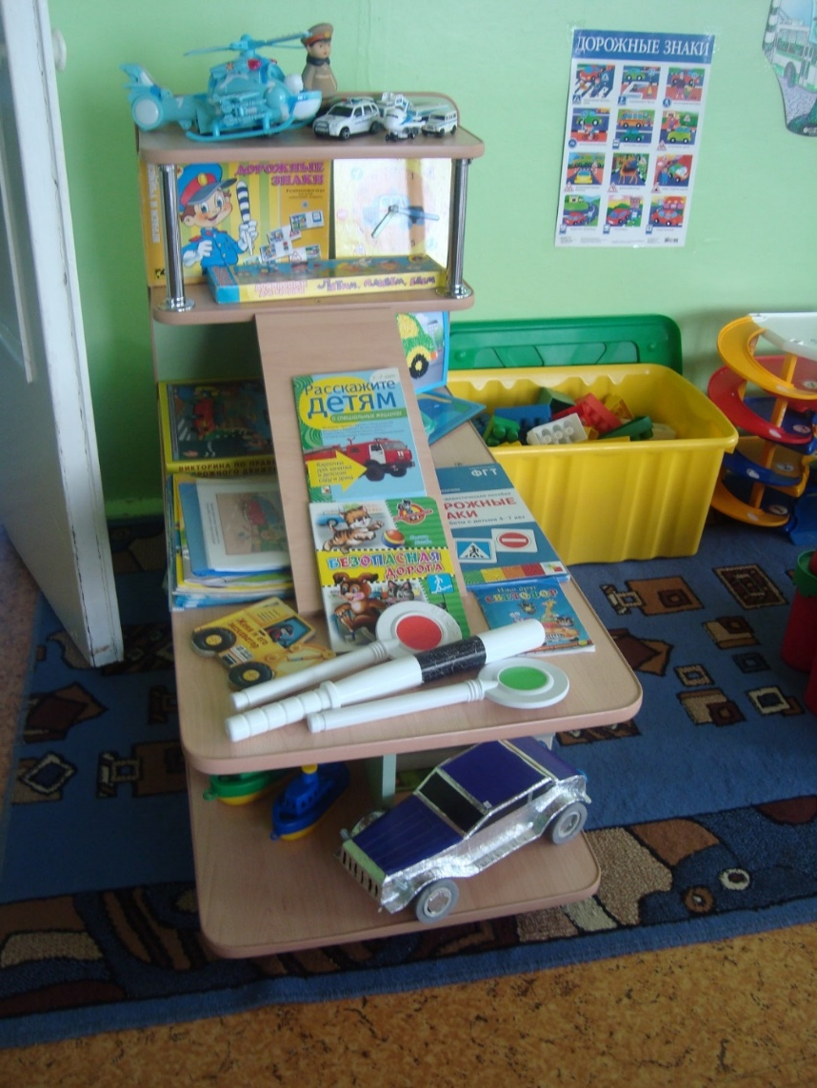
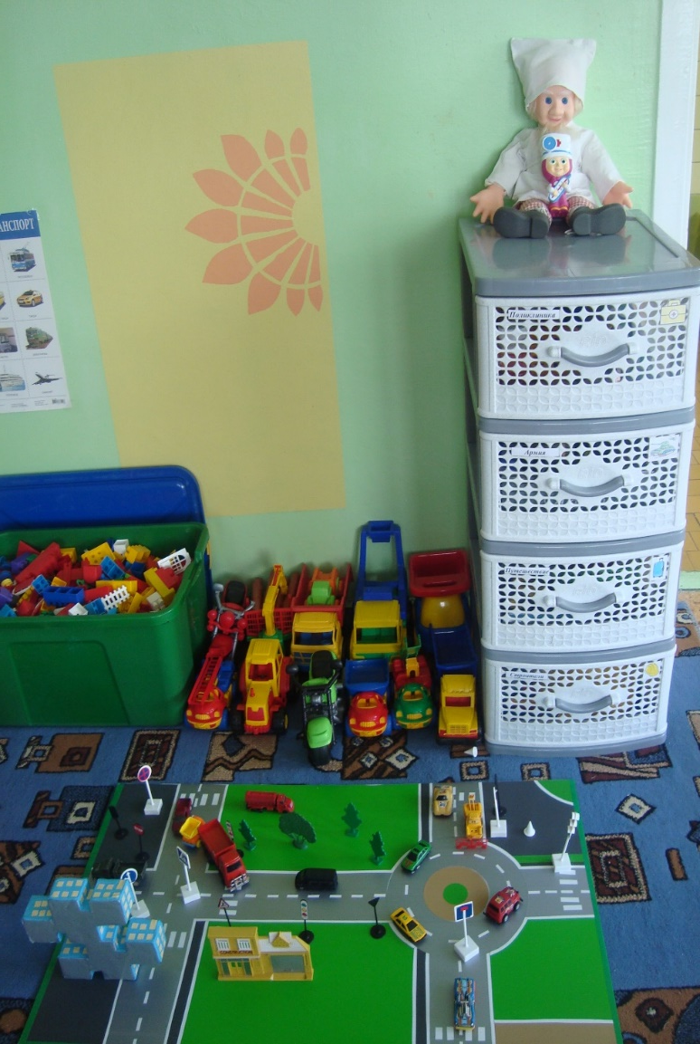
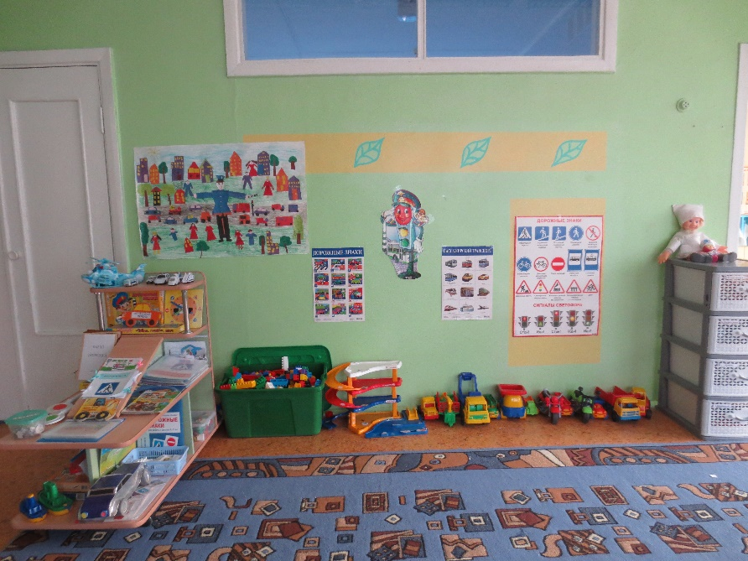
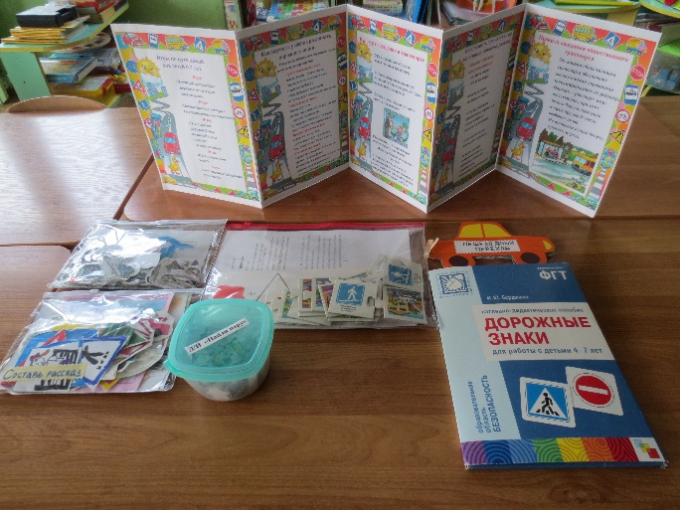
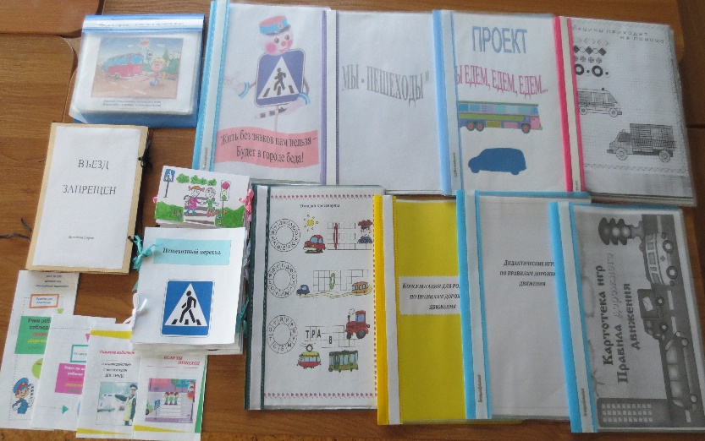
3. Уголок ПДД «Участники дорожного движения»
Макеты фрагментов городских улиц
Транспорт(«Скорая помощь», «Милиция», «Дорожная полиция») и др.
Макеты домов, деревьев, набор дорожных знаков, светофор.
Настольно-печатные, дидактические игры, стенды, книги по основам безопасности
Атрибуты для сюжетно-ролевых игр
Макет перекрёстка, с помощью которого ребята смогут решать сложные логические задачи по безопасности дорожного движения, отрабатывать навыки безопасного перехода проезжей части на перекрёстке.
Набор дорожных знаков: информационно-указательные – «Пешеходный переход», «Подземный пешеходный переход», «Место остановки автобуса и (или) троллейбуса»; предупреждающие знаки – «Дети»; запрещающие знаки – «Движение пешеходов запрещено», «Движение на велосипедах запрещено»; предписывающие знаки – «Пешеходная дорожка», «Велосипедная дорожка»; знаки приоритета – «Главная дорога», «Уступи дорогу»; знаки сервиса – «Больница», «Телефон», «Пункт питания».
Мелкие знаки на подставках, для работы с макетом, и более крупные знаки на подставках для творческих, ролевых игр.
Дидактические игры: «О чём говорят знаки?», «Угадай знак», «Где спрятался знак?», «Перекрёсток», «Наша улица»
Схемы жестов регулировщика, дидактическая игра «Что говорит жезл?», атрибуты инспектора ДПС: жезл, фуражка.

Slide 5
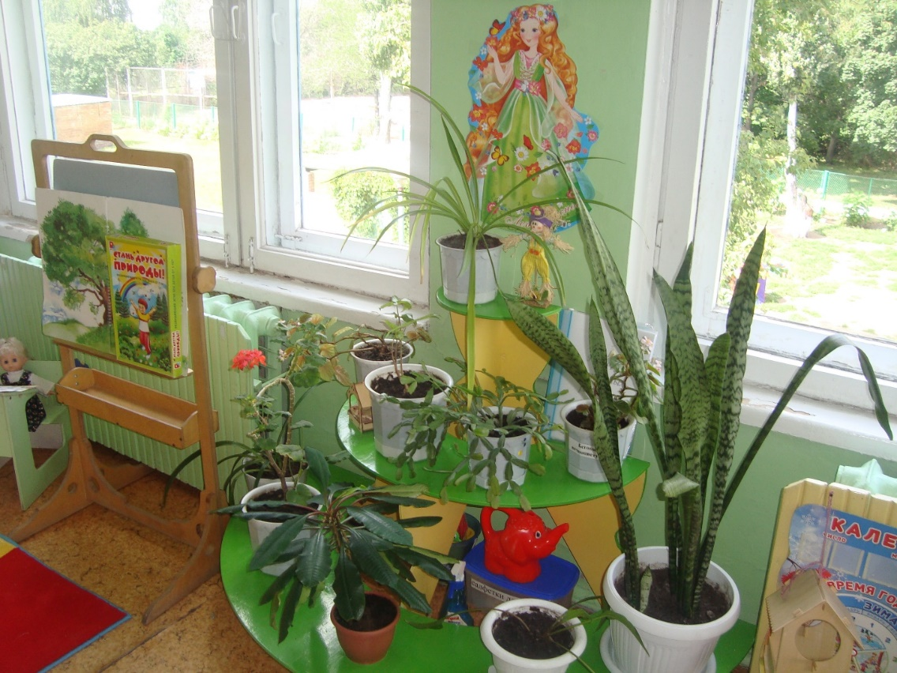
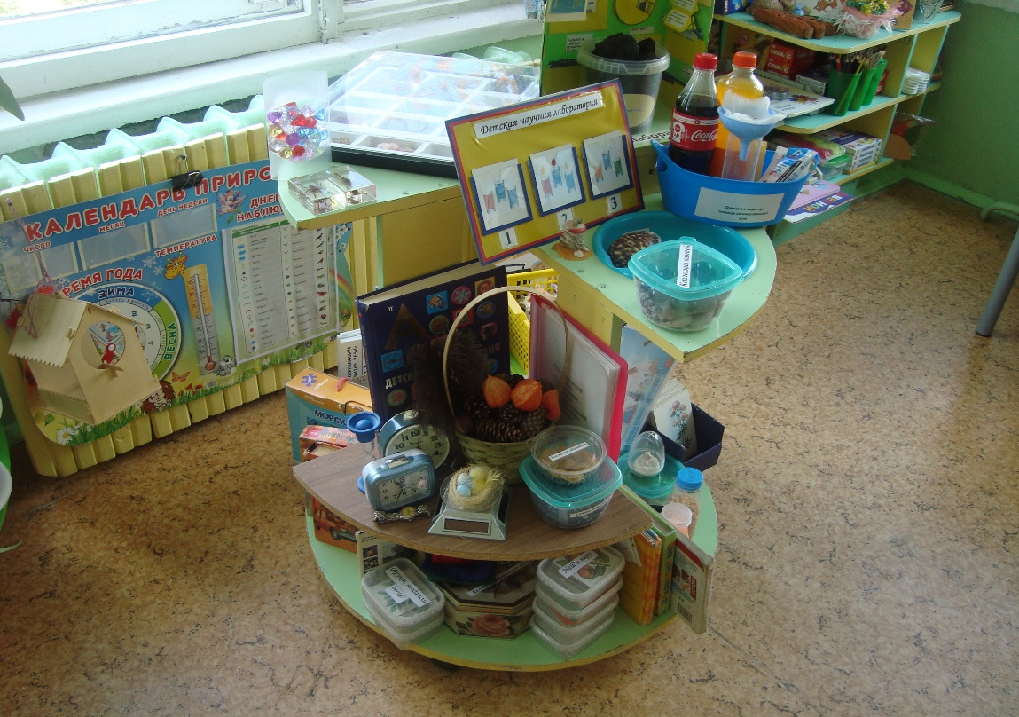
4. Уголок «Любители природы »
-различные виды комнатных растений
-инструменты по уходу за этими растениями: палочки для рыхления, пластмассовые детские грабли и лопатки, пульверизатор, лейки и др. Для всех растений оформлены паспорта с условными обозначениями. Помимо комнатных растений, в данном центре присутствуют различные дидактические игры экологической направленности, серии картин типа «Времена года», «Животный и растительный мир», коллекции природного материала, муляжей овощей и фруктов, насекомых и т. д. Важным составляющим уголка природы является календарь природы и погоды.
Настольно-печатные игры и плакаты:
- «Календарь родной природы»;
- «Времена года»,
- «Какая сегодня погода?»;
- «Лепим лес»;
Дидактические игры:
- «Экологическое лото»
- «В саду и в огороде»;

Slide 6
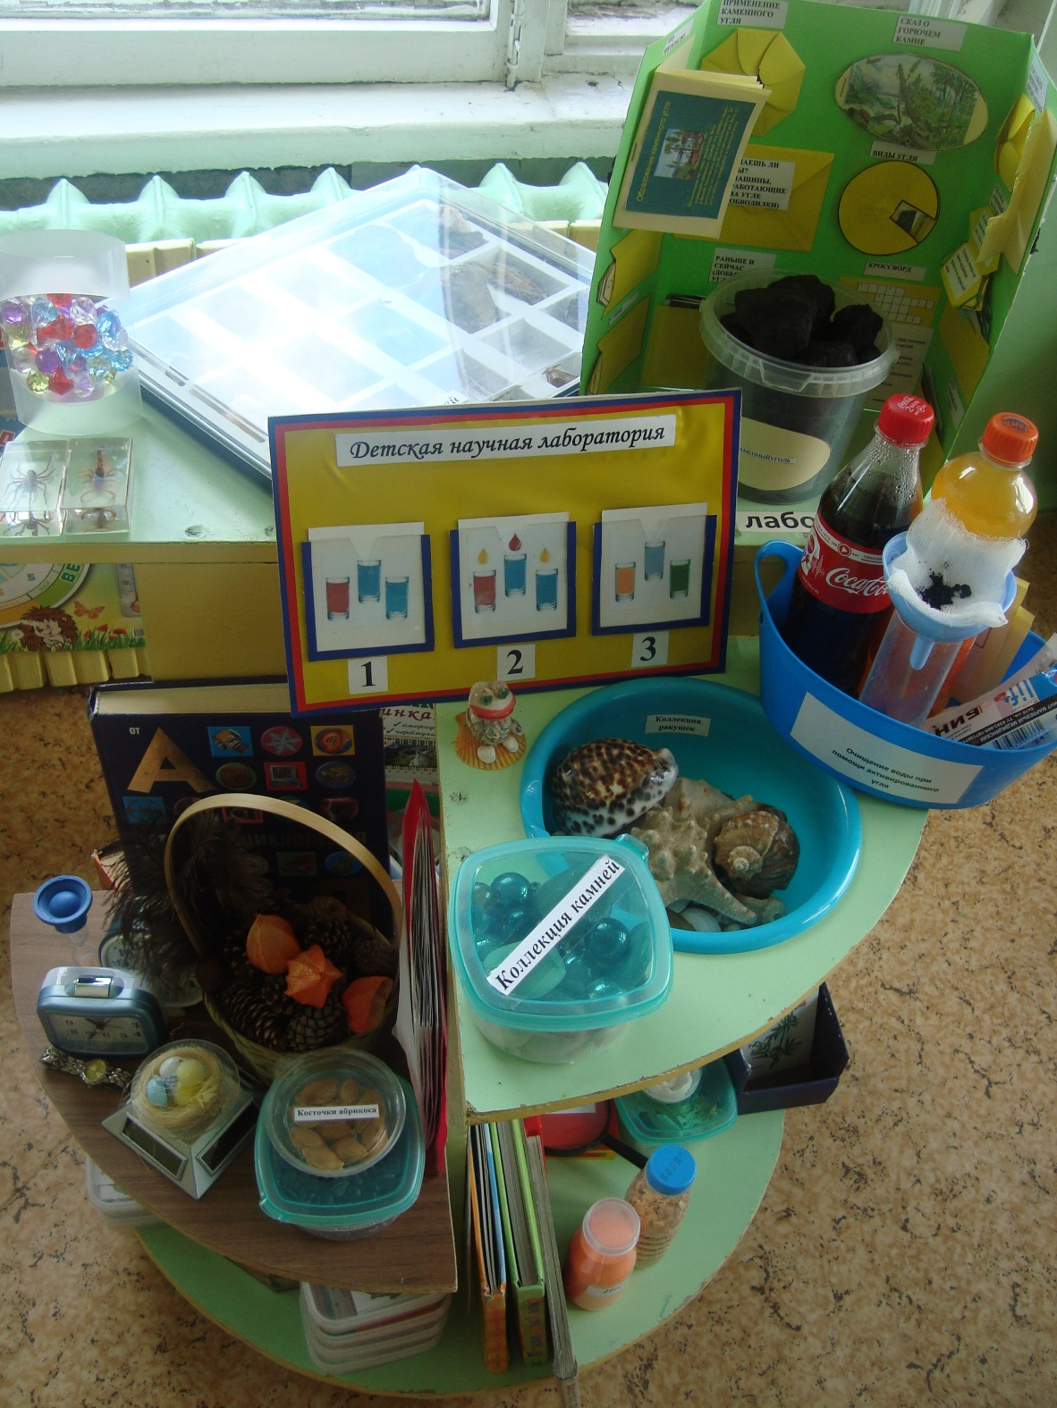
5. Уголок эксперементирования «Хочу все знать»
-Природный материал: глина, камешки, ракушки, минералы, различные семена и плоды, кора деревьев, мох, листья и т. п.).
-Сыпучие продукты: горох, манка, мука, соль, сахарный песок, крахмал.
-.Емкости разной вместимости (набор мелких стаканов, набор прозрачных сосудов разных форм и объемов), ложки, лопатки, палочки, воронки, сито, сообщающиеся сосуды.
-Разнообразные доступные приборы: разные лупы, цветные и прозрачные «стеклышки» (из пластмассы), набор стеклянных призм (для эффекта радуги), компас, бинокли.
-Различные часы (песочные, механические, электронные)
-Набор для опытов с магнитом.
-Оборудование и материалы для кулинарных экспериментов из овощей и фруктов.
-.Коллекции минералов, тканей, бумаги, семян и плодов, растений (гербарий).
-Более сложные схемы, модели, таблицы с алгоритмами выполнения опытов, лэпбуки, наборы для опытов
Дидактические материалы, книги, энциклопедии

Slide 7
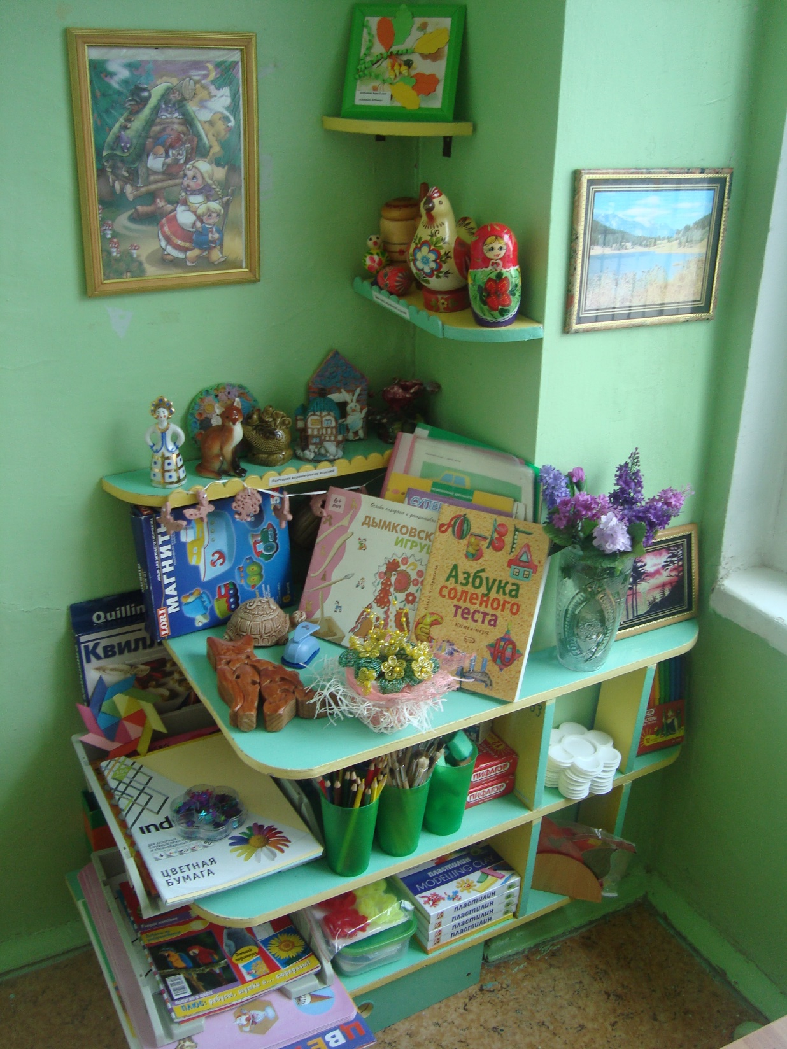
6. Уголок «Юные художники»
-Восковые и акварельные мелки, цветной мел, гуашь, акварельные краски, цветные карандаши, фломастеры, шариковые ручки, сангина, пастель, глина, пластилин.
-Цветная и белая бумага, картон, обои, наклейки, ткани, нитки, самоклеющаяся пленка.
-Кисти, палочки, стеки, ножницы, поролон, печатки, клише, трафареты, клейстер, палитра, банки для воды, салфетки (15х15, 30х30), подставки для кистей, доски (20х20), розетки для клея, подносы, щетинные кисти.
-Материал для нетрадиционного рисования: сухие листья, шишки, колоски, тычки и т.п.
-Образцы декоративного рисования, схемы, алгоритмы изображения человека, животных и т.д.
- Пособия по различным нетрадиционным техникам художественного творчества.

Slide 8
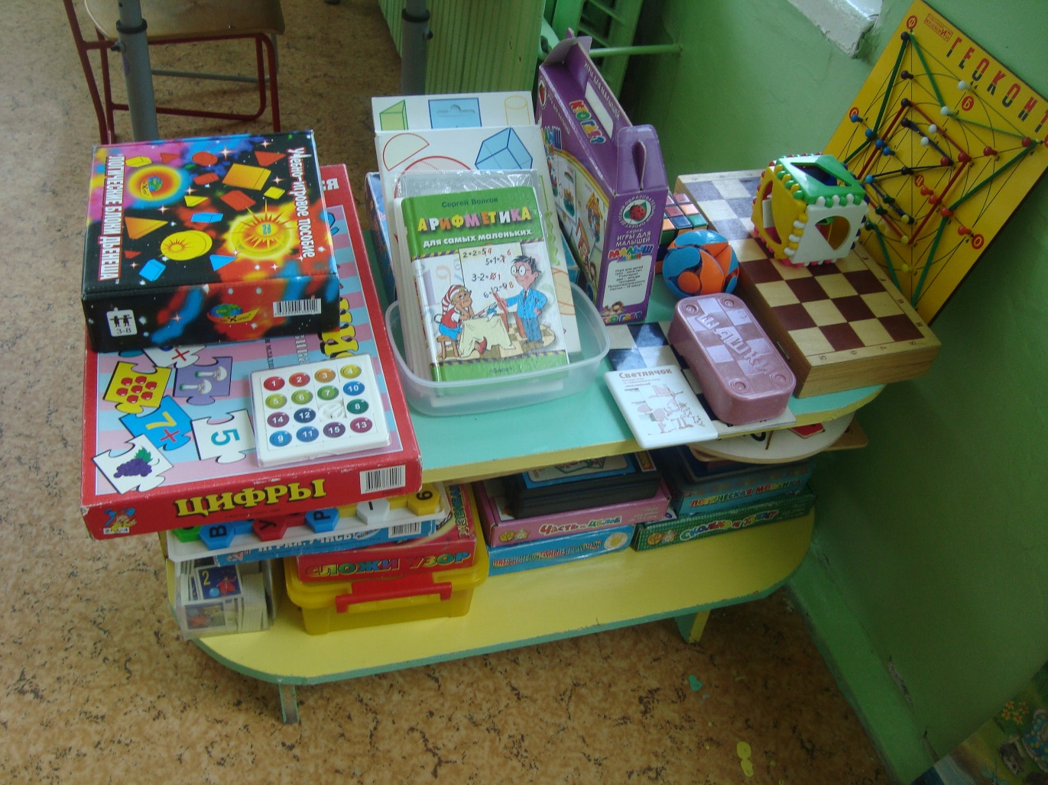
7. Уголок «Юные математики»
-Счетный материал: игрушки, мелкие предметы, предметные картинки.
-Комплекты цифр и математических знаков для магнитной доски и ковролинового полотна, набор карточек с гнездами для составления простых арифметических задач.
-Занимательный и познавательный математический материал: доски-вкладыши, рамки-вкладыши, логико-математические игры: блоки Дьенеша, палочки Кюизенера, «Геоконт-конструктор» и др.
-Схемы и планы: групповая комната, кукольная комната, схемы маршрутов от дома до детского сада, от детского сада до библиотеки и др.
-Наборы объемных геометрических фигур.
-«Волшебные часы»: модели частей суток, времен года, месяцев, дней недели.
Шашки, шахматы
-Счеты настольные.
-Счетные палочки.
-,Ростомер для детей.
-Мозаики, пазлы, игры типа «Танграм», бусы, различные игрушки со шнуровками и застежками.
-Набор проволочных головоломок; головоломки объемные (собери бочонок и т.п.), в том числе со схемами последовательных преобразований; игры-головоломки на комбинаторику («15»); головоломки-лабиринты.
-.Наборы таблиц и карточек с предметными и условно-схематическими изображениями для классификации по 2-3 признакам одновременно (логические таблицы).
-Настольно-печатные игры.
-Разнообразные дидактические игры.

Slide 9
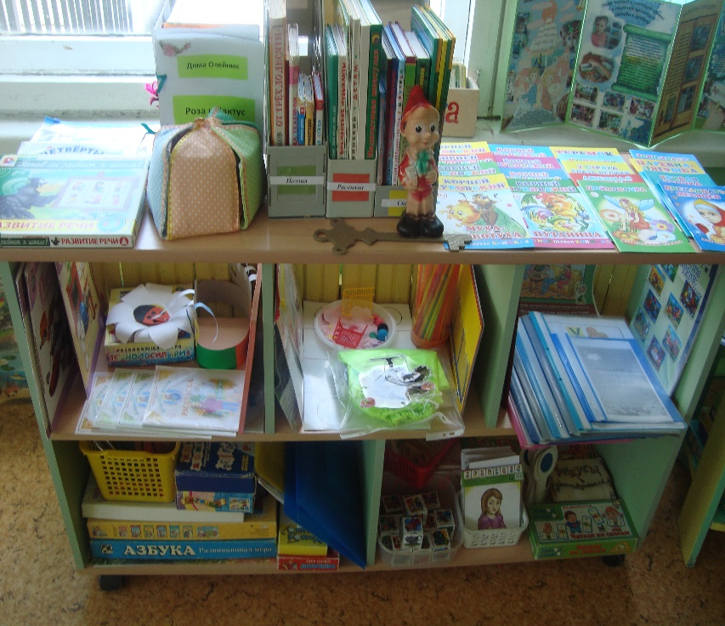
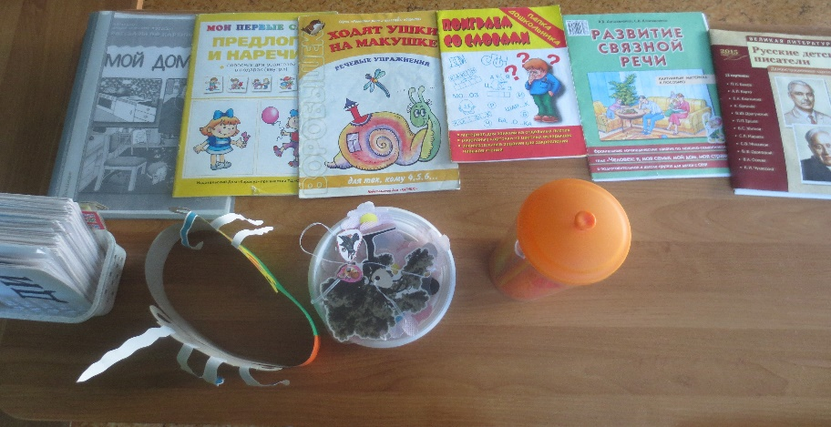
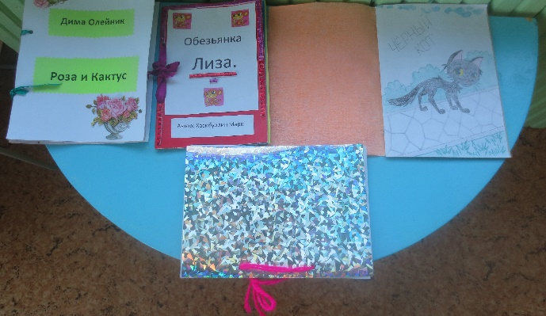
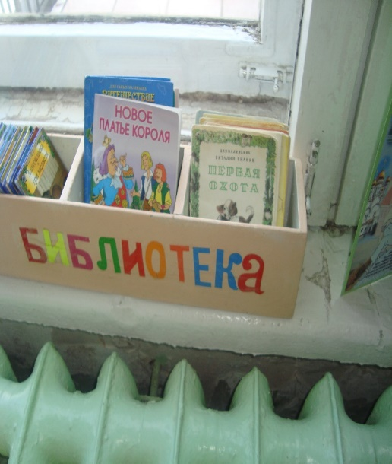
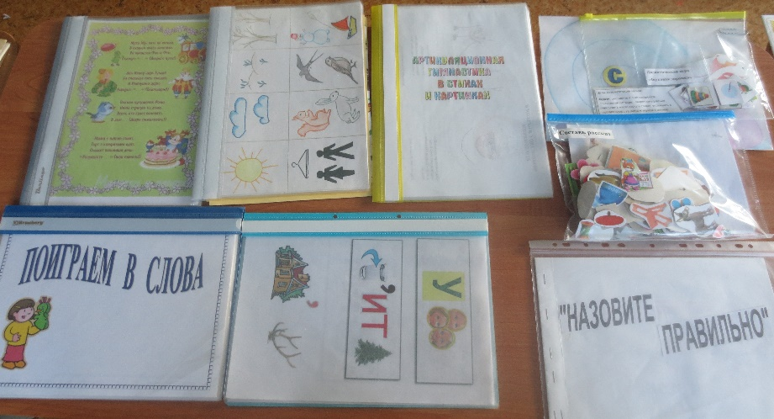
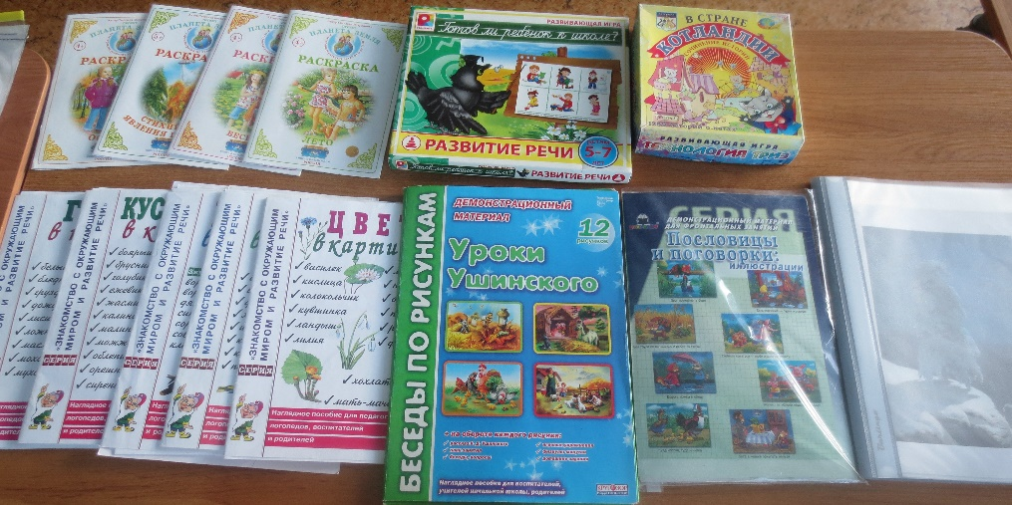
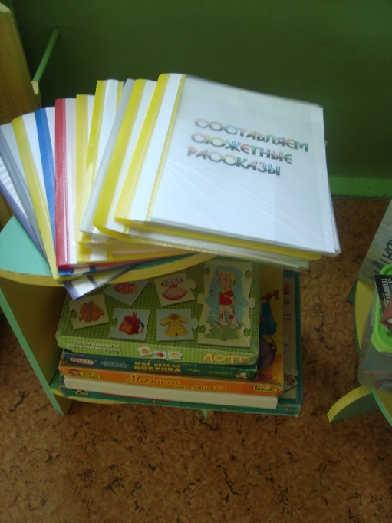
8.Центр «Буквоежка» и «Литературный уголок»
- детские книги по теме недели;
- любимые книги детей (книги по интересам);
- сезонная литература;
- тематические альбомы;
- портреты детских писателей
- книги, знакомящие с культурой русского народа, сказки, загадки, потешки
- настольно-печатные игры и различные пособия по развитию связной речи
развивающие игры по технологиии ТРИЗ
раскраски серии «Планета Земля»
- наглядные пособия из серии «Знакомство с окружающим миром и развитие речи»
- демонстрационный материал «Уроки Ушинского»
- пословицы и поговорки
- мнемотаблицы, ребусы, артикуляционная гимнастика
- Д/и «Поиграем в слова», «Назови правильно», «Звуковая улитка» «Составь рассказ» и др.
- книжки-малышки, предметы для выполнения дыхательной гимнастики

Slide 10
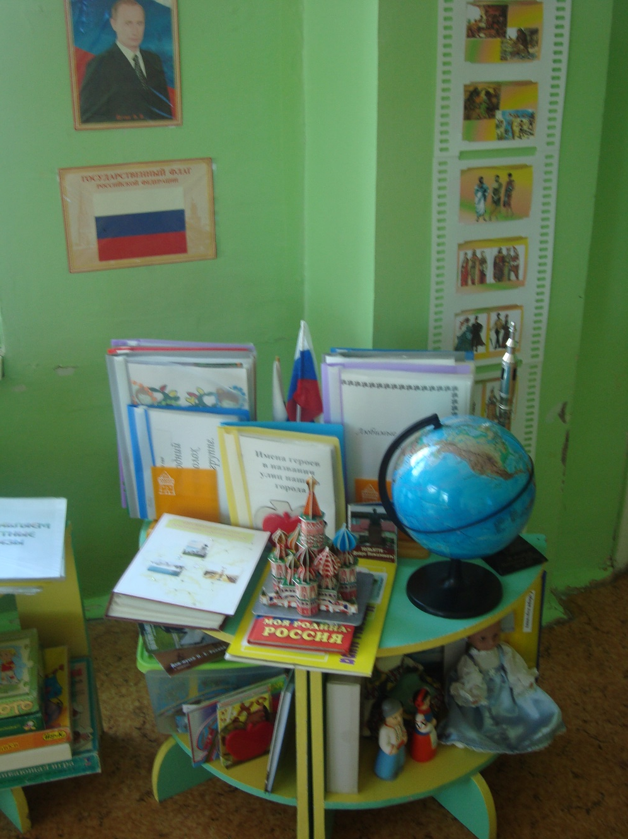
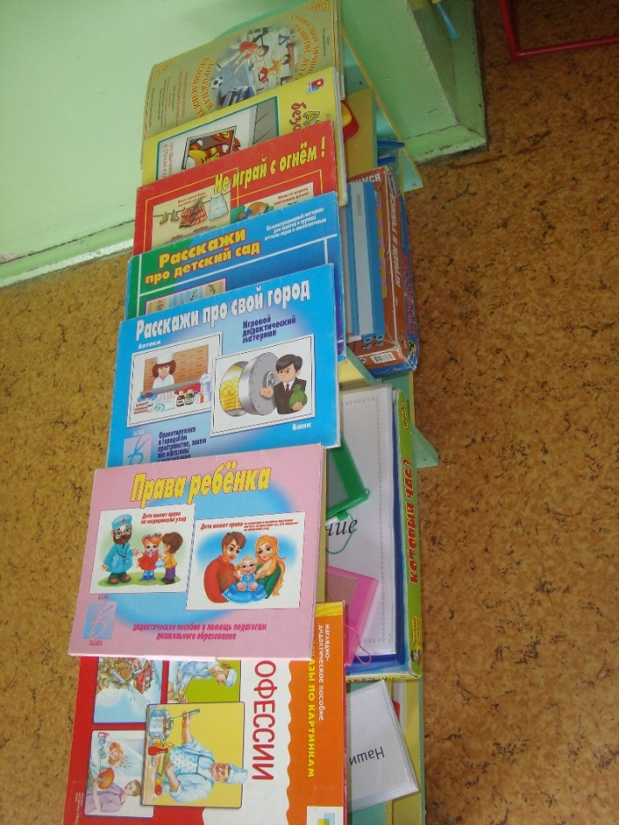
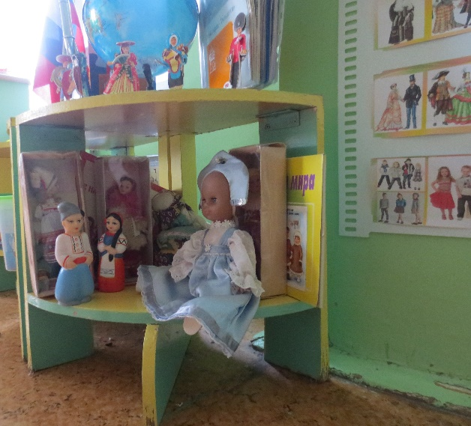
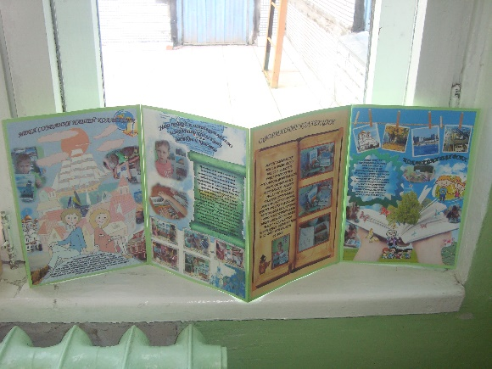
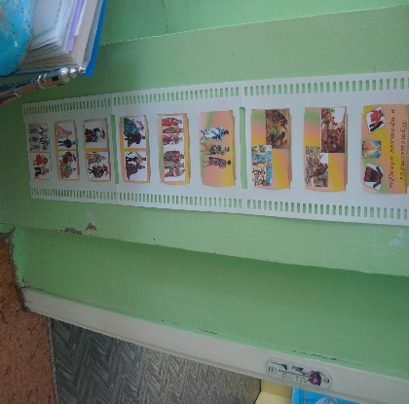
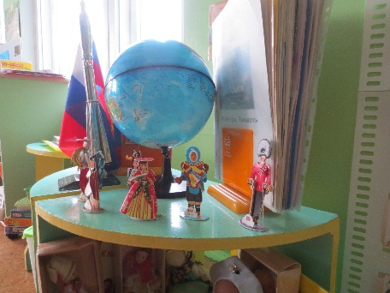
9. Центр патриотического воспитания «Моя Родина – Россия» и уголок социально – нравственного воспитания «Мой мир»
-
-Глобус
-Флаг России
-Портрет президента
-Герб Российской Федерации
-Флаг Самарской области и города Тольятти
-Герб Самары и Тольятти
Альбомы:
- «Моя Родина - Россия»;
«Мой любимый Тольятти»
«Расскажи про свой город»
«Жигулевский заповедник»
«Любимые места отдыха»
«Расскажи про детский сад»
«Права ребенка»
Автоваз»
«Мой край»
«Имена героев в названии наших улиц»
«Моя семья», «Пословицы и загадки к дню семьи»
«Великая Отечественная война 1941-1945 г.г.»
«Русский народный костюм»
-«Декоративно-прикладное искусство разных народов»
«Народное искусство»
- «Национальные костюмы»
Дидактические игры «Я живу в Тольятти», "Гербы и флаги«, «Угадай род войск», «Памятники Тольятти»
Национальные куклы

Slide 11
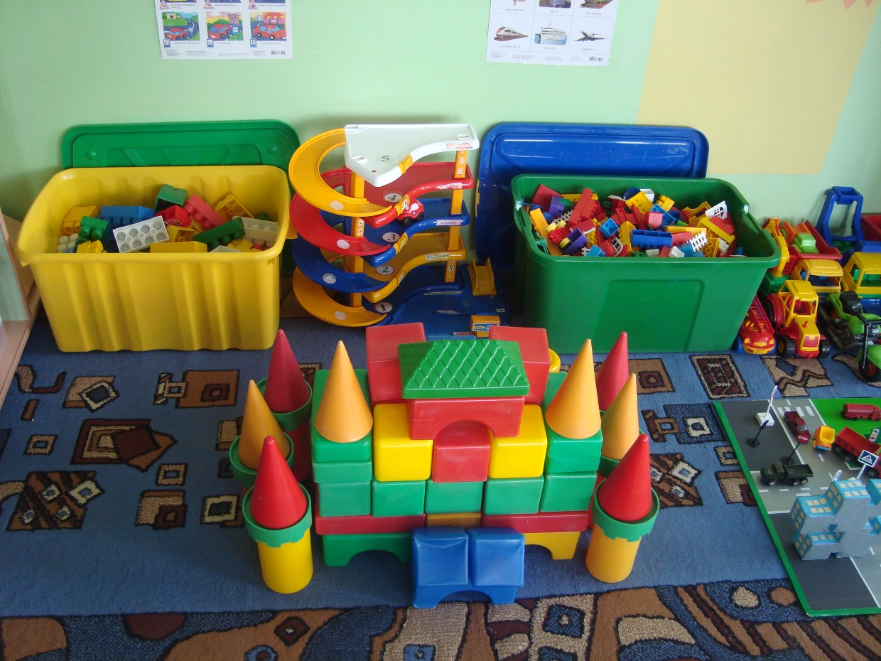
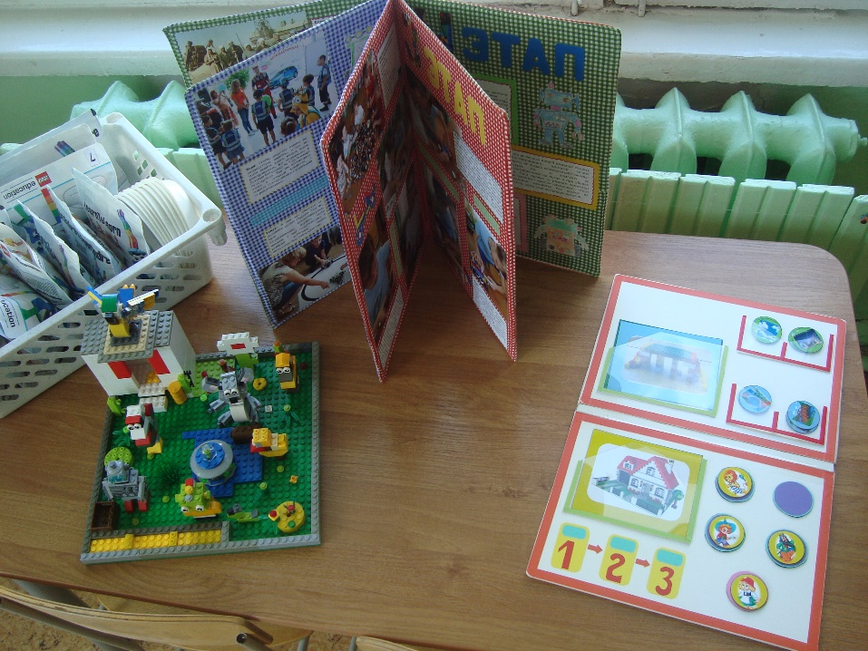
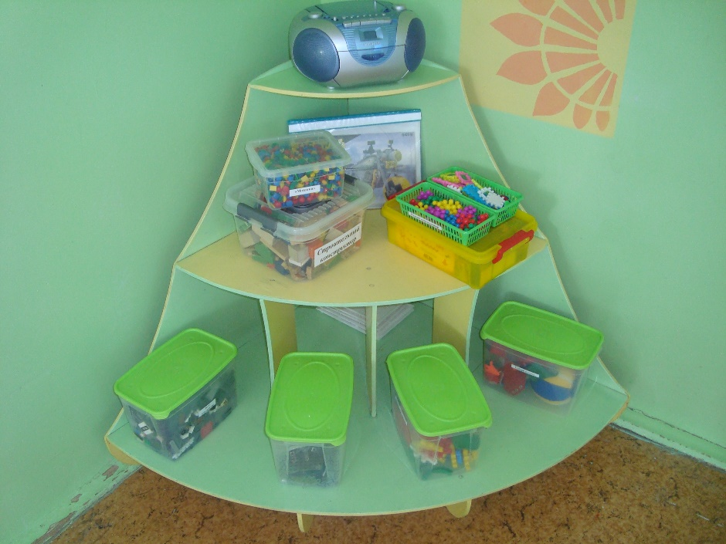
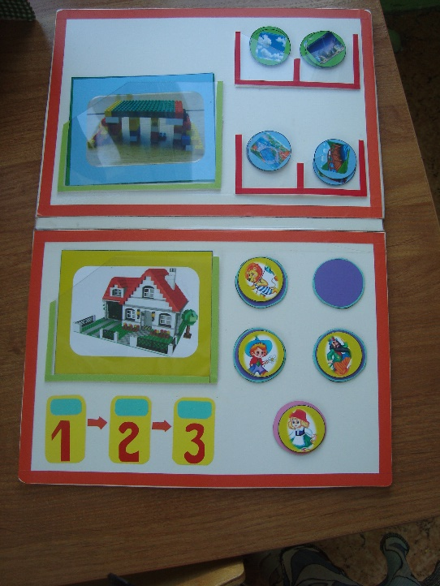
10. «Конструкторское бюро»
-Конструкторы «Лего»
- Конструкторы с разными способами крепления
-Схемы, образцы, рисунки
-Плоскостная мозаика
-Коробочки разных размеров
-Пирамиды
-Пазлы
-Строительные наборы и конструкторы с разными способами крепления деталей; образцы построек и поделок; палочки; наборы для моделирования; опорные схемы; чертежи.

Slide 12
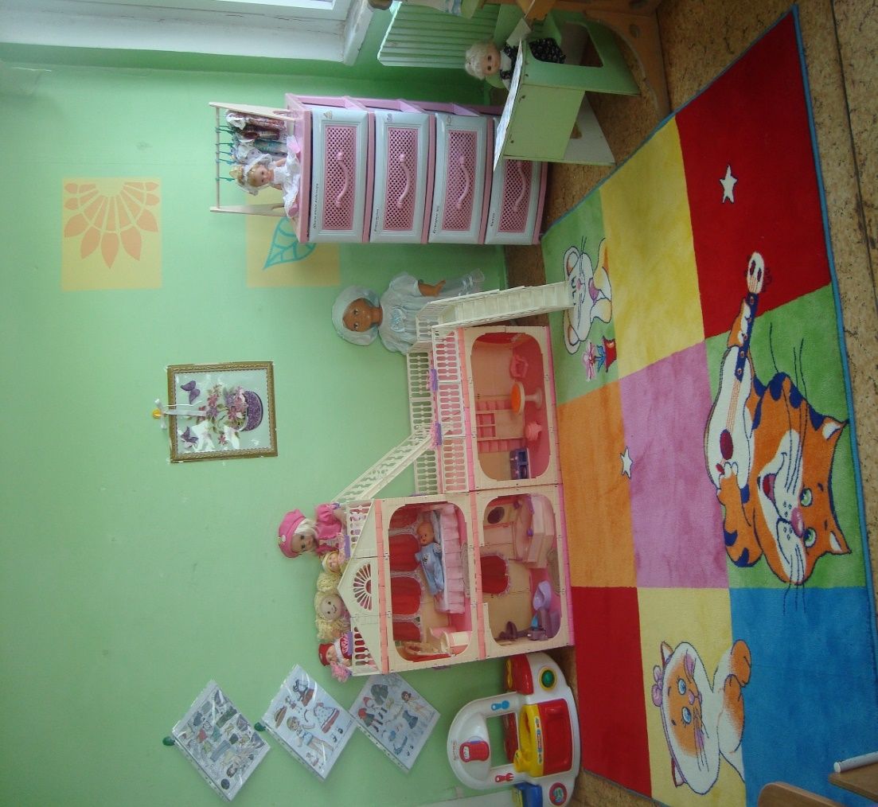
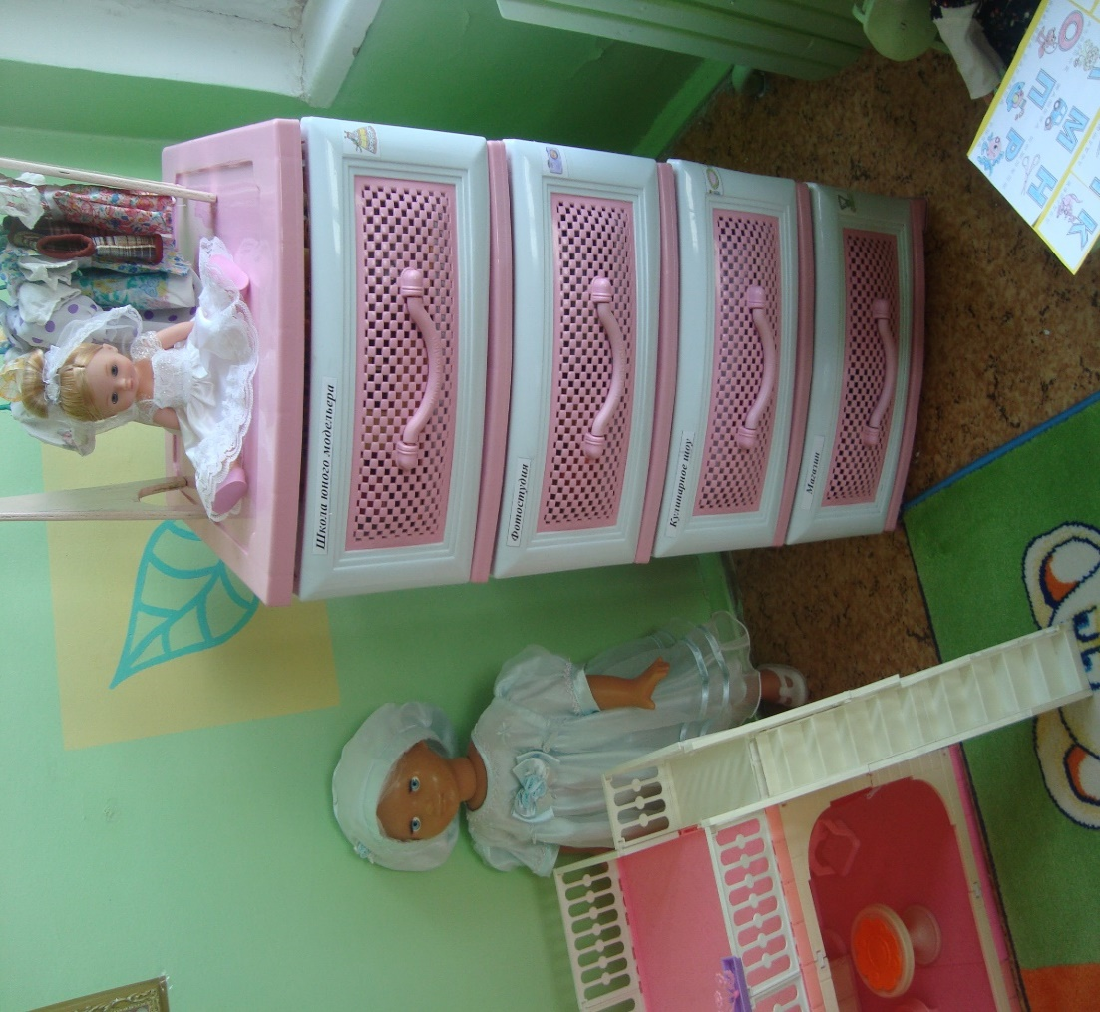
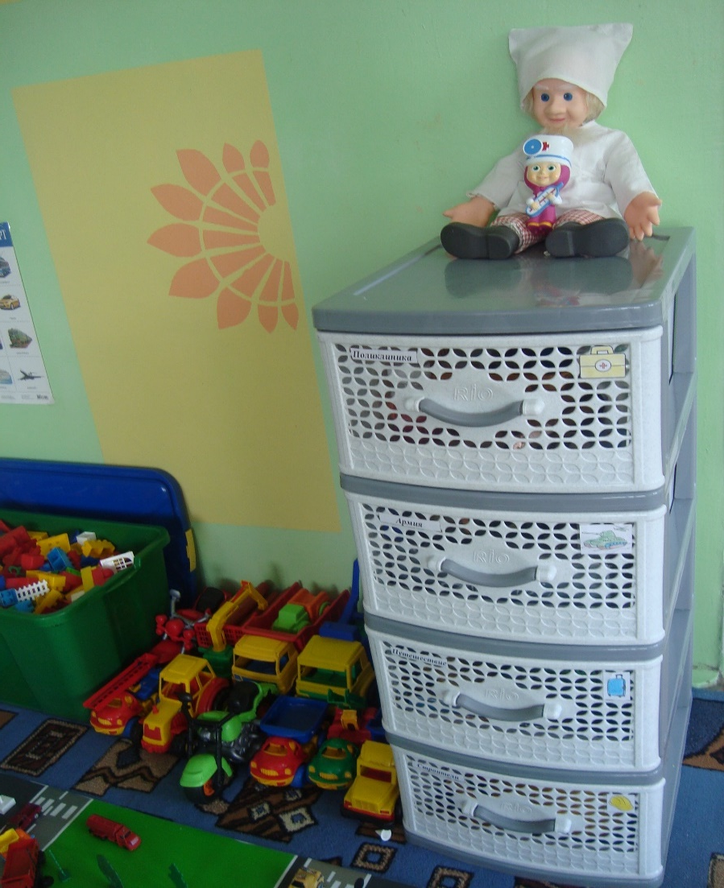
11. Игровой центр для девочек и мальчиков «Играй и развивайся»
-.Атрибуты для игр «Дочки-матери», «Детский сад», «Магазин», «Больница», «Аптека», «Парикмахерская», «Повара», «Летчики», «Строители», «Зоопарк» и др. Игры с общественным сюжетом: «Библиотека», «Школа», «Автосервис», «Морской порт», «Железнодорожная станция», «Пожарная станция», «Спасатели», «Строители», «Защитники Отечества». «Путешественники» и др.
- Школьный уголок
Кукольная мебель: стол, стулья, диванчик, шкаф, кровать
Набор для кухни: плита, мойка, стиральная машина.
Игрушечная посуда: набор чайной посуды(средний и мелкий), Набор кухонной посуды, набор столовой посуды.
- Комплекты одежды и постельных принадлежностей для кукол
- Предметы-заместители.
- Набор мебели «Школа».
-Куклы разных размеров
-Домик Барби
-Куклы типа Барби
-Наличие мелкой посуды, мебели, одежды
-Предметы обихода (сумки, бусы, шляпки)
-Различный сенсорный материал
-Эстакада, бензоколонка
Машины разных размеров

